Slide 1
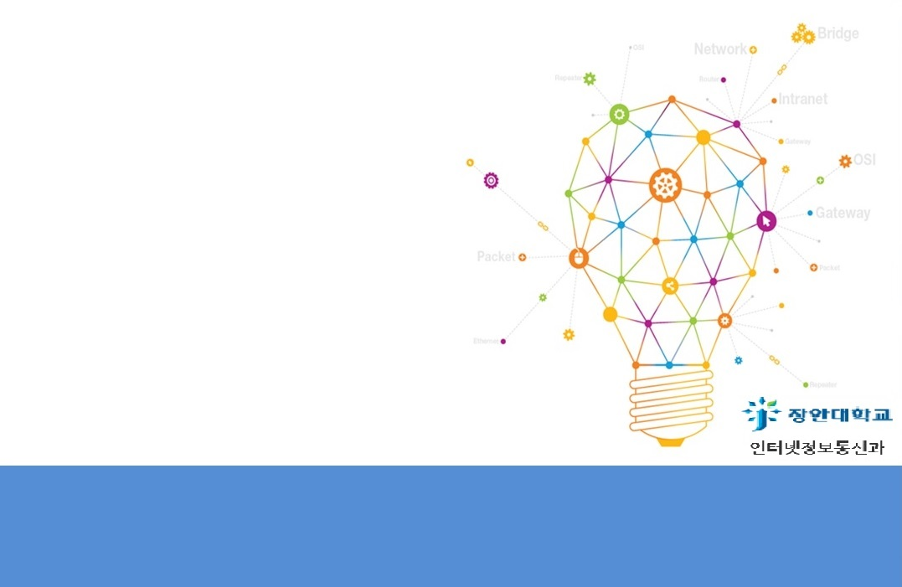
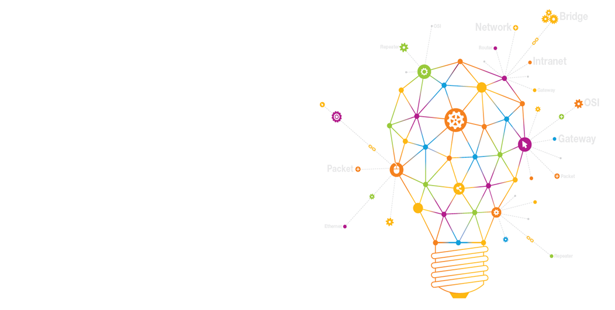
이전 과정 복습
네트워크
중간진단해답

Slide 2

문제 풀이
1. IPv6은 몇 비트의 Address 필드를 가지고 있는가?
① 32 ② 64
③ 128 ④ 256

Slide 3
문제 풀이
2. DNS에 관한 설명으로 옳지 않은 것은?
① DNS는 최상위에 루트 노드를 갖는 계층구조의
트리형태를 갖추고 있으며 최대 128개의 계층을
가질 수 있다.
② DNS에서 1차 서버는 자신의 권역에 대한 정보의
생성, 관리, 업데이트를 맞고 있다.
③ DNS메시지에는 모두 쿼리와 응답의 두가지 종류가
있다.
④ DNS에서는 하위 계층 프로토콜로써 UDP만 사용한다.

Slide 4
문제 풀이
3. 버스형 토폴로지의 단점에 해당되는 것은 ?
① 비교적 설치가 용이하다.
② 경제적이다.
③ 네트워크의 트래픽이 많아 버스를 느리게 할 수
있다.
④ 간단하고 규모가 작은 경우에도 설치가 용이하
다.

Slide 5
문제 풀이
4. 흐름제어, 오류제어, 접근제어, 주소 지정을
담당하는 계층은 ?
① 네트워크 계층 ② 데이터링크 계층
③ 물리 계층 ④ 전송 계층

Slide 6
문제 풀이
5. OSI 참조모델의 물리 계층에서 작동하는
네트워크 장치는 ?
① Gateway ② Bridge
③ Router ④ Repeater

Slide 7
문제 풀이
6. 스위치 허브에 대한 설명 중 옳지 않은 것은 ?
① 네트워크 관리가 용이하다.
② 네트워크 확장이 용이하다.
③ 포트 당 일정한 속도를 보장해 준다.
④ 스위치 허브에 연결된 사용자가 많을수록
전송속도는 향상된다.

Slide 8
문제 풀이
7. 라우터에서 ‘show running-config’란 명령어로
내용을 확인할 수 있는 곳은?
① ROM ② RAM
③ NVRAM ④ FLASH

Slide 9
문제 풀이
8. IOS 7 계층에 따라 프로토콜을 분류하였을 때, 다음 보기들 중 같은 계층에서 동작하지 않는 것은?
① SMTP ② RARP
③ ICMP ④ IGMP

Slide 10
문제 풀이
9. 프로토콜의 기본적인 기능 중 정보의 신뢰성을 부여하는 것으로, 데이터를 전송한 개체가 보낸
PDU에 대한 ACK를 특정 시간 동안 받지 못하면 재전송 하는 기능은?
① Flow Control ② Error Control
③ Sequence Control ④ Connection Control

Slide 11
문제 풀이
10. 패킷 교환망의 특징으로 옳지 않은 것은?
① 연결설정에 따라 가상회선과 데이터그램으로
분류된다.
② 메시지를 보다 짧은 길이의 패킷으로 나누어
전송한다.
③ 망에 유입되는 데이터이 양이 많아질수록
전송속도가 빠르다.
④ 블록킹 현상이 없다.

Slide 12
문제 풀이
11. OSI 7 계층중 논리링크제어 및 매체 액세스
제어를 사용하는 계층은?
① 물리 계층 ② 데이터링크 계층
③ 네트워크 계층 ④ 응용계층

Slide 13
문제 풀이
12. 네트워크 계층에 대한 설명으로 옳지 않은 것은?
① 호스트들의 주소 체계를 설정한다.
② 경로 선택 및 라우팅 기능을 수행한다.
③ 데이터의 흐름을 제어한다.
④ 네트워크 계층에서 전달하는 데이터는 패킷이라
불린다.

Slide 14
문제 풀이
13. IEEE 802 프로토콜의 연결이 옳은 것은 ?
① IEEE 802.11 : Wireless LAN
② IEEE 802.6 : Is LAN
③ IEEE 802.4 : Cable TV
④ IEEE 802.5 : CSMA/CD

Slide 15
문제 풀이
IEEE 802.1 전체 구성 IEEE 802.2 논리링크 제어 계층 IEEE 802.3 CSMA/CD 방식 IEEE 802.4 Token Bus 방식 IEEE 802.5 Token Ring 방식 IEEE 802.6 도시형 통신망(MAN) IEEE 802.11 무선LAN(CSMA/CA) IEEE 802.11b WIFI IIEEE 802.15.1 블루투스 IEEE 802.15.4 Zigbee IEEE 802.15.6 WBAN(웨어러블 개인영역 네트워크)

Slide 16
문제 풀이
14. LAN의 구성형태 중 중앙의 제어점으로부터 모든 기기가 점 대 점 방식으로 연결된 형태는 ?
① 링형 구성 ② 스타형 구성
③ 버스형 구성 ④ 트리형 구성

Slide 17
문제 풀이
15. 두 스테이션 간 하나의 회선(전송로)를 분할
하여 개별적으로 독립적 신호를 동시에 송/수신
할 수있는 다수의 통신 채널을 구성하는 기술은?
① 데이터 전송 ② 디지털 데이터 통신
③ 데이터 링크제어 ④ 다중화

Slide 18
문제 풀이
16. 허브는 한 장비에서 전송된 데이터 프레임을 허브와 연결된 모든 장비에게 다 전송하는데 이를
무엇이라 하는가?
① Flooding ② Filtering
③ Forwarding ④ Listening

Slide 19
문제 풀이
* 데이터 링크계층을 이용해 전송되는 데이터 단위를 ( 17 : 프레임(Frame) ) 이라 부르고,
네트워크 계층에서는 ( 18 : 패킷(Packet) )이라 부른다.

Slide 20
문제 풀이
19. OSI 7계층 모델의 각 계층에 대한 설명으로
잘못된 것을 모두 고르시오.
① 데이터 링크 계층은 물리 계층을 통해 전송되는 데이터의 물리적
전송 오류를 해결한다.
② 네트워크 계층은 송신 호스트가 전송한 데이터가 어떤 경로를 통해
수시 호스트에 전달되는지를 결정하는 라우팅 문제를 처리한다.
③ 네트워크의 트래픽이 지나치게 증가하는 문제를 조절하는 혼잡
제어 기능은 전송계층이다.
④ 응용 계층은 통신 양단에서 서로 이해할 수 있는 표준 방식으로
데이터를 코딩하는 문제를 다룬다.

Slide 21
문제 풀이
20. 네트워크 프로토콜은 OSI 참조 모델의 7계층을 모두 사용하지 않고, 처음 세 계층만 사용하는데 사용 되는 계층이 아닌 것은?
① 물리 계층 ② 데이터 링크 계층
③ 전송 계층 ④ 네트워크 계층

Slide 22
문제 풀이
21. 상위 계층에 연결하는 데 필요한 데이터 전송
과 경로선택 기능을 제공하고, 라우팅 프로토콜을
사용하여 최적의 경로를 선택하는 계층은 ?
① 물리 계층 ② 데이터 링크 계층
③ 전송 계층 ④ 네트워크 계층

Slide 23
문제 풀이
22. 물리적 링크를 이용하여 신뢰성 있는 데이터를
전송하는 계층으로, 네트워크를 통해 데이터를
전송할 때 전송로 역할을 하는 계층은 ?
① 물리 계층 ② 데이터 링크 계층
③ 전송 계층 ④ 네트워크 계층

Slide 24
문제 풀이
23. 프로토콜(TCP, UDP)과 관련된 계층으로 오류 복구와 흐름 제어 등을 담당하는 계층은 ?
① 물리 계층 ② 데이터 링크 계층
③ 전송 계층 ④ 네트워크 계층

Slide 25
문제 풀이
24. 파일 전송, 데이터베이스, 원격 접속, 이메일 전송 등 응용 서비스를 네트워크에 접속시키는
역할을 하며, 여러 가지 서비스를 제공하는 계층은 ?
① 세션 계층 ② 응용계층
③ 표현 계층 ④ 데이터 링크 계층

Slide 26
문제 풀이
25. TCP/IP 프로토콜은 4개의 계층으로 구성된다 다음중 옳지 않는 것은 ?
① 전송 계층 ② 세션 계층
③ 응용 계층 ④ 네트워크 계층

